Slide 1
CTC BS Book of Romans
บทที่ 6 วิธีทางเดียวที่ได้เป็นคนชอบธรรมและ
อาศัยอยู่ในความรอด 3:1-31 (1)

Slide 2
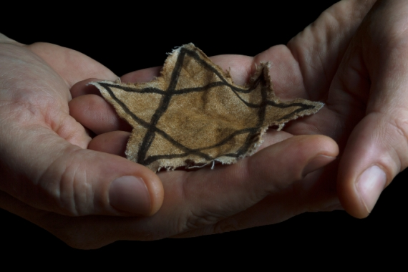

ถ้า โรม 2:28-29
²⁸เพราะว่ายิวแท้ ไม่ใช่คนเป็นยิวแต่ภายนอกเท่านั้น และการเข้าสุหนัตแท้ก็ไม่ใช่
การเข้าสุหนัตซึ่งปรากฏที่เนื้อหนังเท่านั้น
²⁹คนเป็นยิวแท้ คือคนที่เป็นยิวภายใน
และการเข้าสุหนัตแท้นั้นเป็นเรื่องของจิตใจ
ตามพระวิญญาณไม่ใช่ตามตัวบทบัญญัติ
คนอย่างนั้นไม่ได้รับการยกย่องจากมนุษย์ แต่ได้รับจากพระเจ้า
45
^{3:1}ถ้าเช่นนั้นพวกยิวจะได้เปรียบคนอื่นอย่างไร?
และการเข้าสุหนัตนั้นจะมีประโยชน์อะไร?

Slide 3

45
²มีประโยชน์ทุกอย่าง ประการแรก(
proton จุดสำคัญ)
พวกยิวได้รับมอบให้รักษา(มอบและเก็บไว้อย่างดี)
พระดำรัสของพระเจ้า
😐😐ฐานะที่เป็นประชากรของพระเจ้า(ชาวยิว)นำมาด้วยความ
รับผิดชอบ
และผู้ที่ได้รับมอบหมายควรใช้เวลามากขึ้นกับพระวจนะ
ของพระเจ้า มิฉะนั้น
พระประสงค์ของพระเจ้าจะไม่ปรากฏ
และแผนการของพระเจ้าจะไม่เกิดขึ้นจริง
หากปราศจากชาวยิว ก็ไม่มีพระกิตติคุณ

Slide 4

45
เฉลยธรรมบัญญัติ 33:3
แท้จริง พระองค์ทรงรักชนชาติทั้งหลาย
วิสุทธิชนทั้งสิ้นของพระองค์ก็อยู่ในพระหัตถ์ของพระองค์ และเขาทั้งหลายกราบลงที่พระบาทของพระองค์
รับพระดำรัสของพระองค์
😐😐เราจะดูแลพระวจนะ
ของพระเจ้าอย่างไร?

Slide 5
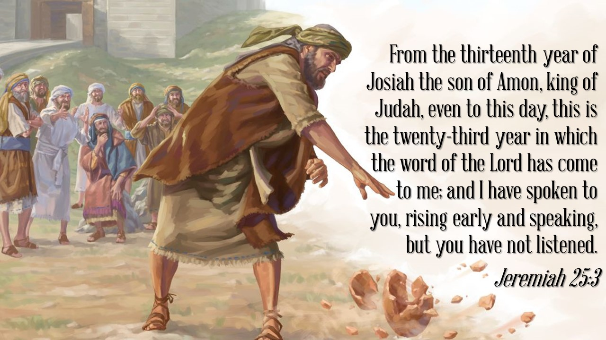
³ถึงมีบางคนไม่ซื่อสัตย์
ความไม่ซื่อสัตย์ของเขานั้น
จะทำให้ความซื่อสัตย์ของพระเจ้าเป็นโมฆะหรือ?
😐😐ลองคิดดูอีกครั้ง:
แม้ว่าพวกชาวยิวได้รับพระวจนะของพระเจ้ามาก่อน
แต่ผู้ไม่ซื่อสัตในหมู่พวกเขาจะไม่ได้รับประโยชน์อะไร
สิ่งนี้จะทำให้แผนของพระเจ้าล้มเหลวไปด้วยกันไหม?

Slide 6
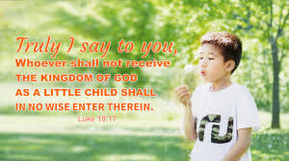
ถึงแม้มนุษย์ทุกคนจะโกหก ก็ขอให้พระเจ้าทรงสัตย์จริงเถิด
2 ทิโมธี 2:13
ถ้าเราไม่มีความสัตย์จริง
พระองค์ก็ยังทรงไว้ซึ่งความสัตย์จริง
เพราะพระองค์จะไม่ทรงเป็นพระองค์เองไม่ได้
ตามที่พระคัมภีร์เขียนไว้ว่า
“เพื่อพระองค์จะทรงชอบธรรมในพระวจนะของพระองค์
และทรงมีชัยเมื่อพระองค์ทรงวินิจฉัย”

Slide 7
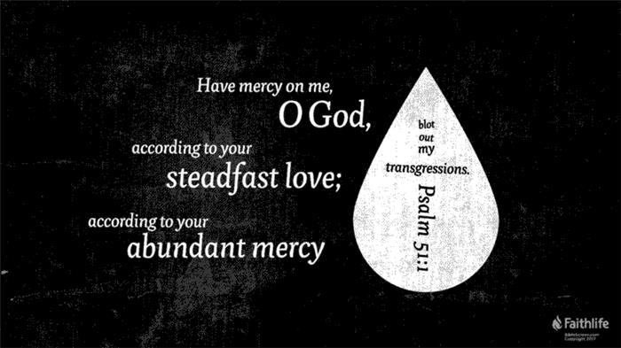
สดุดี 51:4 ข้าพระองค์ได้ทำบาปต่อพระองค์
ต่อพระองค์เท่านั้น
และได้ทำสิ่งชั่วร้ายในสายพระเนตรพระองค์
ดังนั้น พระองค์ทรงชอบธรรมในการพิพากษา
และไร้ตำหนิในการตัดสินนั้น
😐😐(สดุดี 51:4) ดาวิดกล่าวเมื่อเขากลับใจหลังจากทำบาป ด้านหนึ่ง เมื่อผู้คนทำลายความเชื่อและทำผิดพลาด
พระเจ้าจะทรงตัดสินพวกเขาว่ามีความบาป
ซึ่งแสดงให้เห็นถึงความยุติธรรมของพระเจ้า ในทางกลับกัน
การตัดสินของพระเจ้าก็เป็นโอกาสพิสูจน์ว่าพระองค์ถูกเช่นเดียวกับในศาล พระ
เจ้ามักจะชนะคดีเพราะพระเจ้าเป็นผู้ชอบธรรม

Slide 8
⁵แต่ถ้าความชั่วร้ายของเราเป็นเหตุให้เห็นความชอบธรรมของพระเจ้า เราจะว่าอย่างไร? จะว่าพระเจ้าทรงพระพิโรธโดยไม่ยุติธรรมอย่างนั้นหรือ? (ข้าพเจ้าพูดอย่างมนุษย์)
😐😐เปาโลกำลังจำลองข้อโต้แย้งของมนุษย์ เนื่องจากดังที่กล่าวไว้ในบทความที่แล้ว เมื่อพระเจ้าพิพากษาและว่ากล่าวมนุษย์ พระองค์จะทรงแสดงออกความชอบธรรมของตน
ความอธรรมของมนุษย์ก็นับว่าได้เป็นประโยชน์บ้าง
เพราะว่าเป็นการให้โอกาสพระเจ้าแสดงความชอบธรรม ด้วยเหตุนี้ “ความชั่วร้าย” ของมนุษย์ก็ได้มีประโยชน์ ดังนั้น พระเจ้าไม่ควรลงโทษมนุษย์เพราะการอธรรม ถ้าพระเจ้าโกรธ พระองค์จะทรงแสดงว่าพระองค์ไม่ได้มีความชอบธรรม

Slide 9
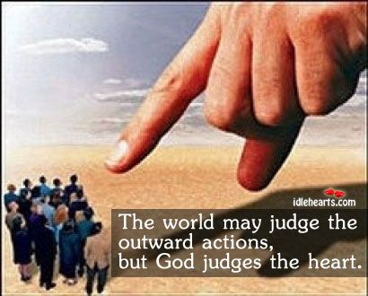
เพราะถ้าเป็นเช่นนั้นแล้ว พระเจ้าจะทรงพิพากษาโลกได้อย่างไร?
ปฐมกาล 18:25
ขอพระองค์อย่าทรงคิดทำเช่นนี้เลย
อย่าทรงคิดที่จะฆ่าคนชอบธรรมพร้อมกับคนอธรรม
ทำกับคนชอบธรรมอย่างเดียวกับคนอธรรม ขอพระองค์อย่าทรงทำเช่นนั้นเลย พระองค์ผู้พิพากษาสากลโลกจะไม่ทรงทำสิ่งที่ยุติธรรมหรือ?”
😐😐ลักษณะของพระเจ้ามีอะไรบ้าง?

Slide 10
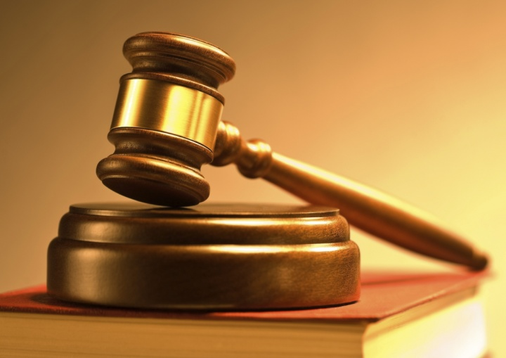
⁷แต่ถ้าสัจจะของพระเจ้าปรากฏมากยิ่งขึ้นเนื่องจากการมุสาของข้าพเจ้า
จนทำให้พระองค์ได้รับเกียรติแล้ว
ทำไมข้าพเจ้าต้องถูกพิพากษาว่าเป็นคนบาป?
😐😐คำเหล่านี้เหมือนกับในข้อ 5
พวกเขาเป็นชาวยิวที่ถือตัวว่าเป็นคนชอบธรรม แต่ยังทำความชั่วอยู่ พวกเขาแก้ตัวว่าสิ่งที่พวกเขาได้ทำนั้น ทำให้พระเจ้าเปิดเผยพระสิริของพระองค์มากขึ้น พระเจ้าจึงไม่ควรตัดสินหรือประณามพวกเขา

Slide 11
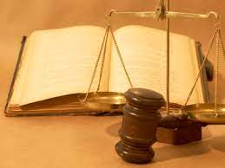
⁸และทำไมเราจึงไม่ทำความชั่ว เพื่อความดีจะเกิดขึ้น? ตามที่มีบางคนดูหมิ่นและนินทาหาว่า
เราได้กล่าวอย่างนั้น
การลงโทษคนเช่นนั้นก็ยุติธรรมแล้ว
😐😐"คนชั่วก็มีความหมายของการทำชั่ว"
และแม้แต่โจรก็มีข้อแก้ตัวว่า ตัวเองเป็นคนชอบธรรมและสิ่งที่กำลังทำอยู่นั้นด้วยเหตุผล เราจะตอบสนองอย่างไร?

Slide 12
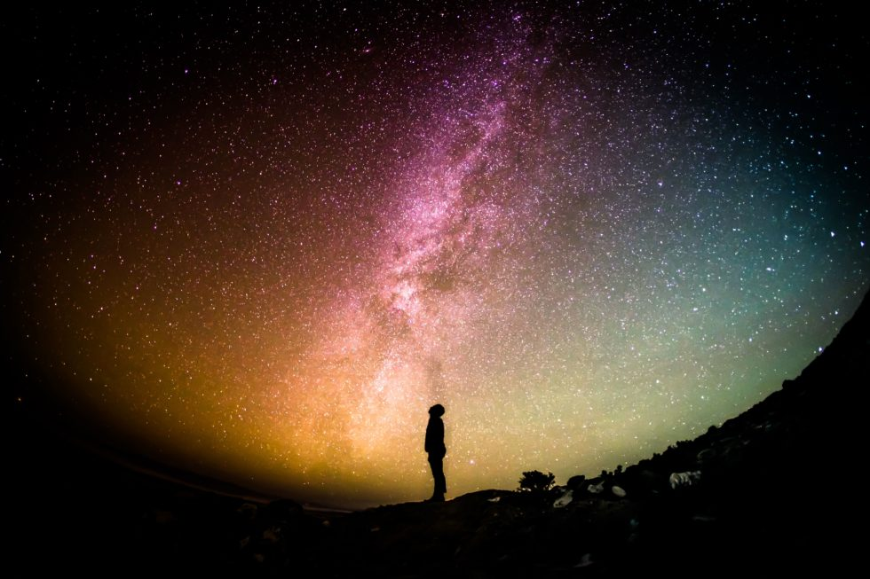
ในโรม 3:1-8 เปาโลหักล้างความคิดที่ว่าชาวยิวเหนือกว่าคนต่างชาติ
เพราะชาวยิวคิดว่าพวกเขามีธรรมบัญญัติของพระเจ้า
ในทางกลับกัน เขายังชี้ให้เห็นว่าการป้องกันบาปของมนุษย์ที่ไม่มีผลเป็นอย่างไร(สำหรับชาวยิวก็เช่นเดียวกัน)
---ธรรมบัญญัติ "ไม่ใช่เพื่อแสดงว่าคนมีความสามารถที่จะ
เชื่อฟัง แต่เพื่อแสดงความซื่อสัตย์และความยุติธรรมของ
พระเจ้า
เพื่อบังคับให้ผู้คนมองหาพระเจ้า
เปาโลจึงกล่าวว่าชาวยิวเหล่านี้ควรถูกตัดสินลงโทษ

Slide 13
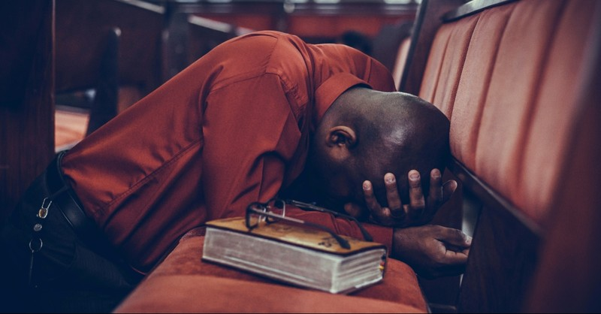
⁹ถ้าเช่นนั้นจะว่าอย่างไร? พวกยิวเราจะได้เปรียบกว่าหรือ?
-เพราะเราได้ชี้แจงให้เห็นแล้วว่า
มนุษย์ทุกคนทั้งพวกยิวและพวกกรีกต่างก็อยู่ใต้อำนาจบาป
😐😐“พวกยิวเรา” หมายถึงชาวยิวที่ไม่พึ่งพาธรรมบัญญัติ (เปาโลรวมตัวเองว่า “เรา”)จะ “ได้เปรียบกว่า”คนต่างชาติอยู่ในทางใด? คำตอบของเปาโลลคือ:No way---เป็นไปไม่ได้
😐😐😐😐เพราะทุกคนก็อยู่ใต้อำนาจบาป

Slide 14
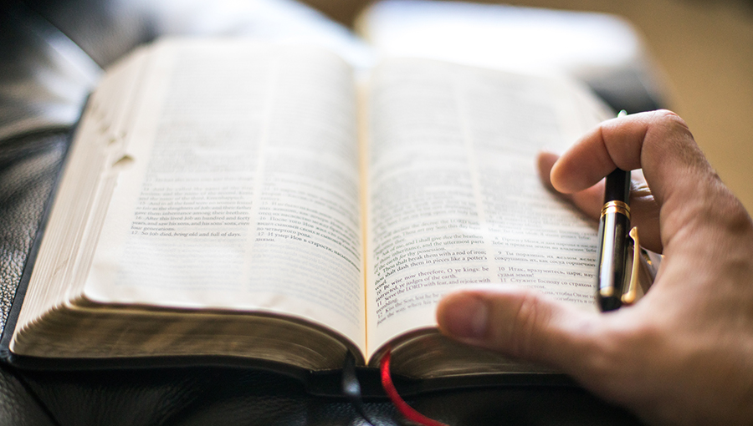

Slide 15
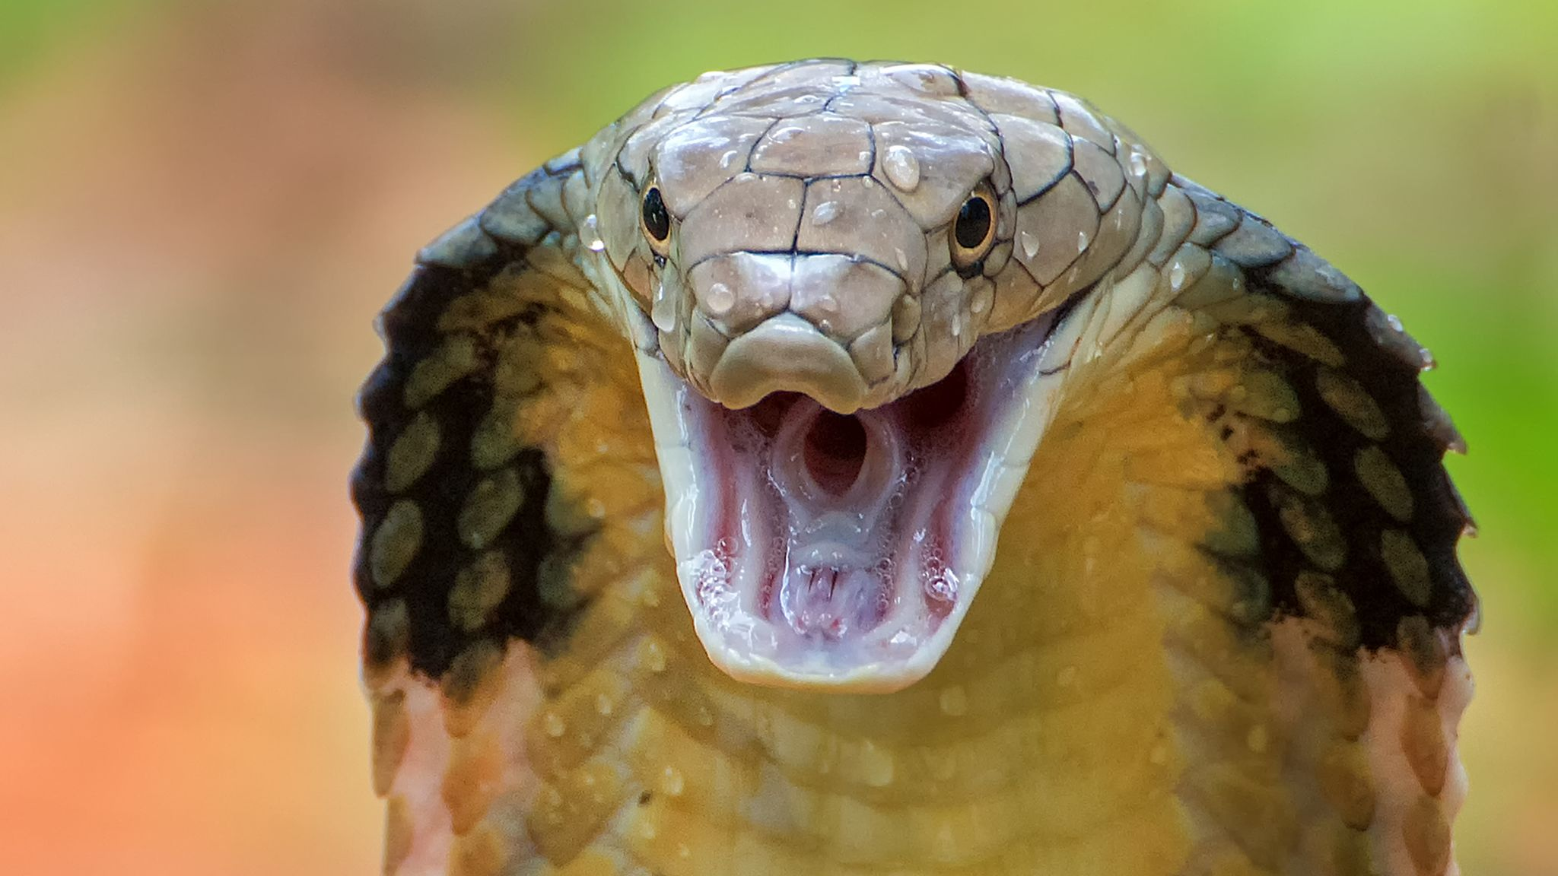
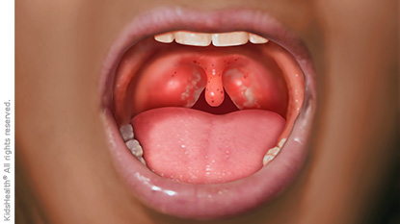
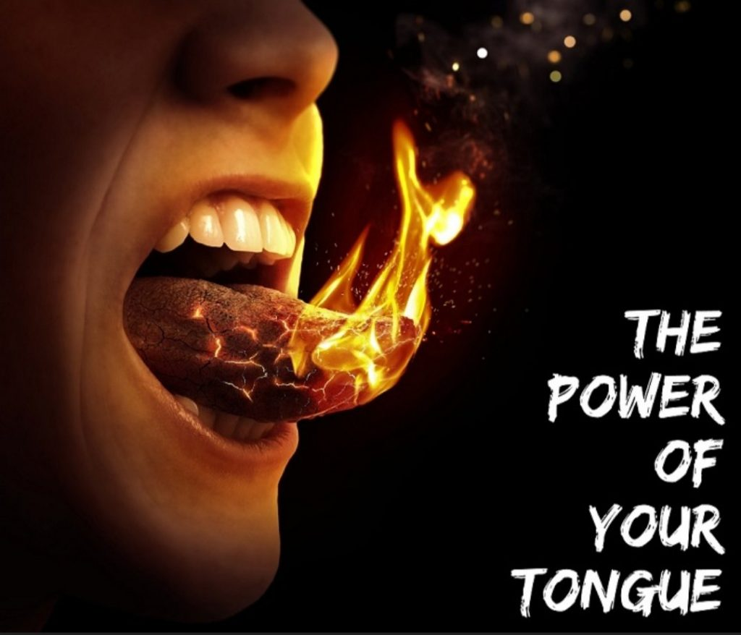
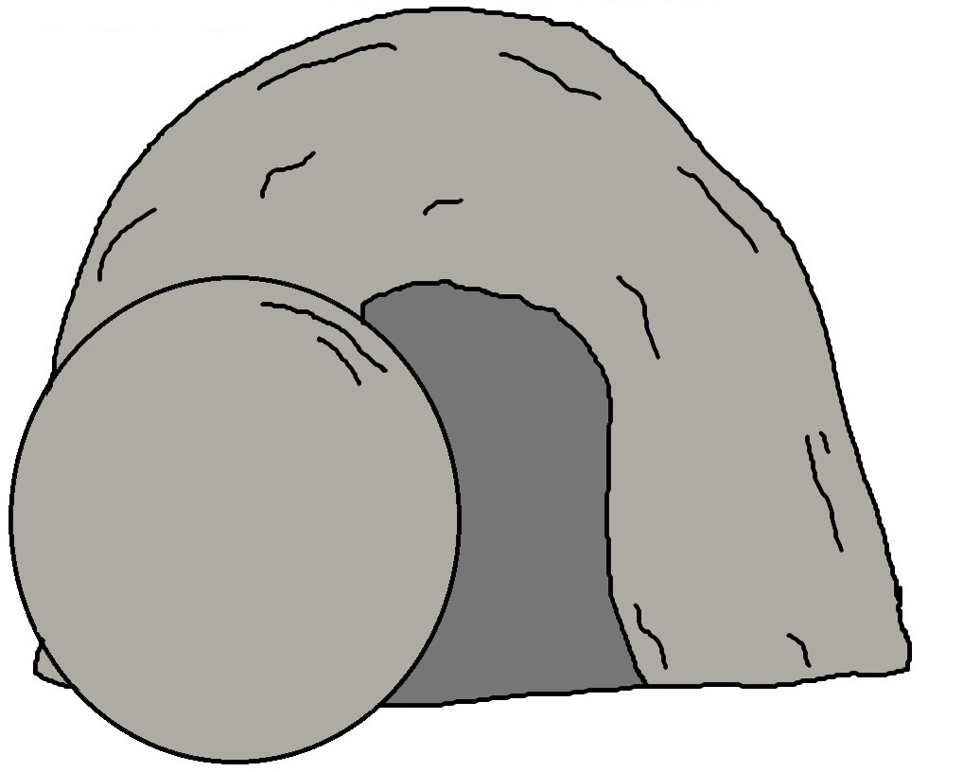
😐😐เมื่อชาวยิวปฏิเสธว่าพวกเขาเป็นคนบาป
แต่ผ่านสิ่งที่พวกเขาทำ
¹³ ลำคอของพวกเขาคือหลุมฝังศพที่เปิดอยู่
เขาใช้ลิ้นของเขาในการล่อลวง
พิษงูร้ายอยู่ใต้ริมฝีปากของเขา
😐😐ที่อื่นของพระคัมภีร์อธิบายอย่างไร?

Slide 16
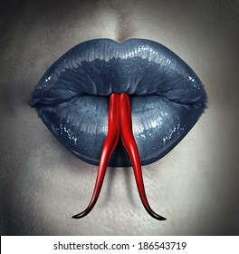
สดุดี 5:9
เพราะในปากของพวกเขาไม่มีความจริง จิตใจของพวกเขาคือการทำลาย ลำคอของพวกเขาคือหลุมฝังศพที่เปิดอยู่ พวกเขาประจบสอพลอด้วยลิ้น
140:3
เขาทำลิ้นของเขาให้คมเหมือนลิ้นงู
มีพิษของงูพิษอยู่ใต้ริมฝีปากของเขา
😐😐อะไรคือความเหมือนและความแตกต่างระหว่างคำอธิบายของเปาโลกับดาวิด?

Slide 17

¹⁴ ปากของพวกเขาเต็มด้วยคำแช่งด่าอันขมขื่น
สดุดี10:6-7
⁶เขาพูดในใจว่า “ข้าจะไม่หวั่นไหว
ทุกชั่วชาติพันธุ์ ข้าจะไม่พบความลำบากเลย”
⁷ปากของเขาเต็มไปด้วยการแช่งด่า การล่อลวง
และการขู่เข็ญ
ใต้ลิ้นของเขามีความชั่วช้าและความเลวทราม

Slide 18
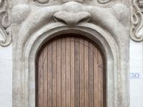
😐😐เราควรอธิษฐานเหมือนดาวิดว่า: สดุดี 141:3
ข้าแต่พระยาห์เวห์ ขอทรงตั้งยามเฝ้าปากของข้าพระองค์
ขอทรงเฝ้าระวังประตูริมฝีปากของข้าพระองค์
คำเตือนจาก ยากอบ 3:2
เพราะว่าเราทำผิดพลาดมากมายกันทุกคน
ถ้าใครไม่เคยทำผิดทางคำพูด คนนั้นก็เป็นคนดีพร้อมและสามารถบังคับทั้งตัวได้ด้วย

Slide 19
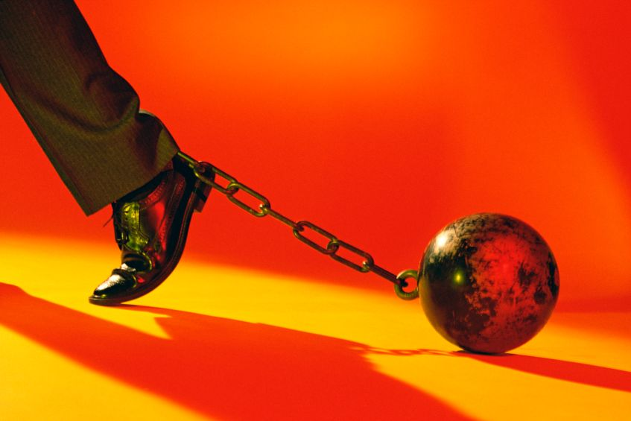
¹⁵ เท้าของเขาว่องไวในการทำให้นองเลือด
อิสยาห์ 59:7
เท้าของพวกเขาวิ่งไปหาความชั่ว
และเขารีบไปหลั่งเลือดของผู้ไร้ความผิด
ความคิดของพวกเขาเป็นความคิดชั่วร้าย
การล้างผลาญและการทำลายอยู่ในหนทางของเขา

Slide 20
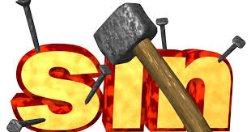
¹⁶ ในทางเดินของเขามีความพินาศและความทุกข์
😐😐นักปราชญ์ที่เขียนสุภาษิตกล่าวว่า:
สุภาษิต 1:15-16
¹⁵ลูกเอ๋ย อย่าเดินในทางนั้นกับพวกเขา
จงยั้งเท้าของเจ้าจากวิถีของพวกเขา
¹⁶เพราะว่าเท้าของพวกเขาวิ่งไปหาความชั่วร้าย
และพวกเขารีบเร่งไปฆ่าคน

Slide 21
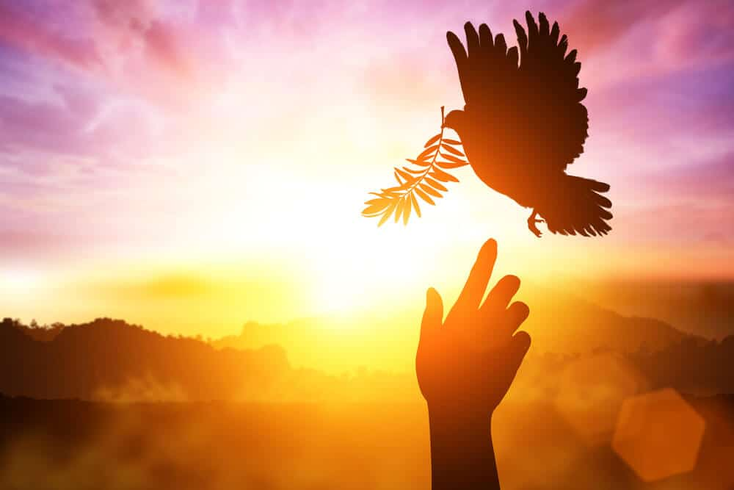
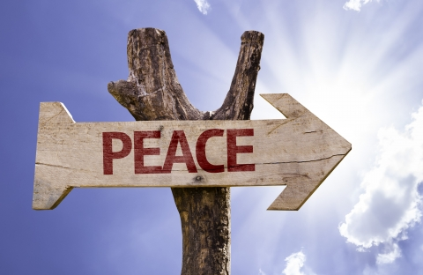
¹⁷ และเขาไม่รู้จักทางแห่งสันติสุข
อิสยาห์ 59:8
พวกเขาไม่รู้จักทางสันติภาพ
ไม่มีความยุติธรรมในวิถีของเขา
พวกเขาทำให้หนทางของเขาคดเคี้ยว
ทุกคนที่เดินในทางนั้นจะไม่รู้จักสันติภาพ
ประสิทธิภาพที่น่ากลัวมากขึ้น: 

Slide 22
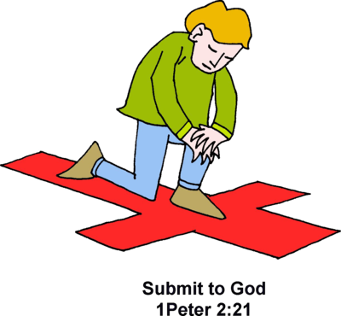
¹⁸ เขาไม่เคยคิดจะยำเกรงพระเจ้า ”
😐😐ลองคิดดู ว่าคนแบบนี้มันเศร้าแค่ไหน! สดุดี 36:1-4
¹การละเมิดพูดในใจของคนอธรรมว่า
เขาไม่เห็นจะต้องหวาดกลัวพระเจ้า
²เพราะเขาป้อยอตนเองในสายตาของตนว่า
ไม่มีผู้ใดพบความชั่วของเขาและรังเกียจมัน
³ถ้อยคำจากปากของเขาก็ชั่วร้ายและหลอกลวง
เขาเลิกประพฤติอย่างฉลาดและเลิกทำความดี
⁴เขาวางแผนชั่วเมื่ออยู่บนที่นอน
เขาพาตัวเองไปอยู่ในทางที่ไม่ดี เขามิได้ปฏิเสธความชั่ว
😐😐เมื่อเจอคนชั่วแบบนี้ เราควรจัดการกับตัวเองอย่างไร?

Slide 23
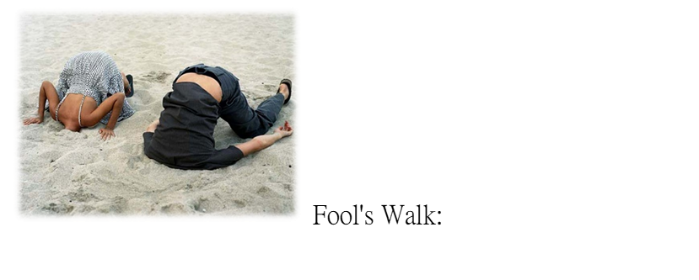
ขโมยหลิงโดยปิดหู

